Slide 1

POWERCODE ACADEMY

Slide 2
Занятие на тему: События JS
Горбачевский Валерий

Slide 3

Введение в события
Практически все JavaScript-приложения выполняют те или иные действия, откликаясь на различные события.
Событие - это сигнал от браузера о том, что что-то произошло.
Есть множество самых различных событий.
DOM-события, которые инициируются элементами DOM. Например, событие click происходит при клике на элементе, а событие mouseover - когда указатель мыши появляется над элементом,
События окна. Например событие resize - при изменении размера окна браузера,
Другие события, например load, readystatechange. Они используются, скажем, в технологии AJAX.
8

Slide 4
Основные события
События мыши:
click – происходит, когда кликнули на элемент левой кнопкой мыши
contextmenu – происходит, когда кликнули на элемент правой кнопкой мыши
mouseover – возникает, когда на элемент наводится мышь
mousedown и mouseup – когда кнопку мыши нажали или отжали
mousemove – при движении мыши
События на элементах управления:
submit – посетитель отправил форму <form>
focus – посетитель фокусируется на элементе, например нажимает на <input>
Клавиатурные события:
keydown – когда посетитель нажимает клавишу
keyup – когда посетитель отпускает клавишу
События документа:
DOMContentLoaded – когда HTML загружен и обработан, DOM документа полностью построен и доступен.
События CSS:
transitionend – когда CSS-анимация завершена.
8

Slide 5
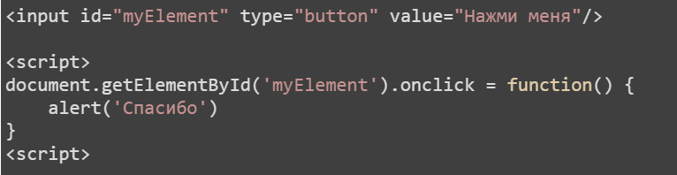
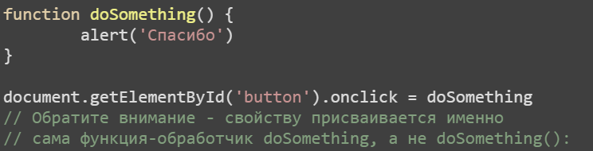
Назначение обработчиков
Через свойство объекта:
Можно назначить и функцию:
8

Slide 6

Доступ к элементу через this
8

Slide 7
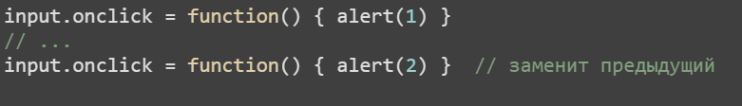
Когда использовать
8

Slide 8

addEventListener и removeEventListener
event
Имя события, например click
handler
Ссылка на функцию, которую надо поставить обработчиком.
8

Slide 9
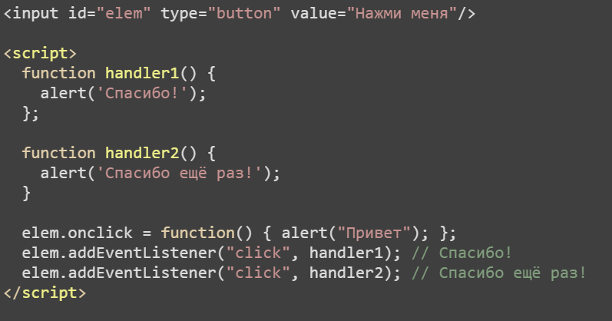
Несколько обработчиков на одно событие одного элемента
8

Slide 10
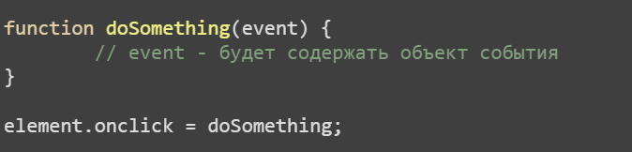
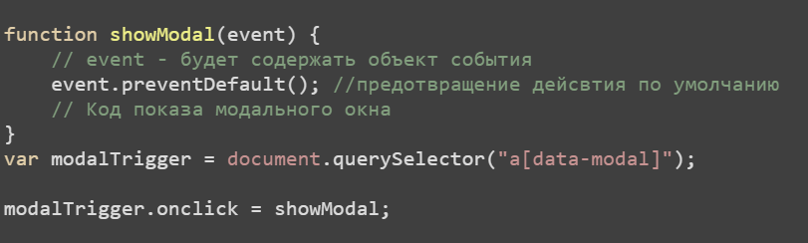
Объект события - event
как предотвратить действие браузера по умолчанию
8

Slide 11
Основные события
Простые события:
mousedown - Кнопка мыши нажата над элементом.
mouseup - Кнопка мыши отпущена над элементом.
mouseover - Мышь появилась над элементом.
mouseout - Мышь ушла с элемента.
mousemove - Каждое движение мыши над элементом генерирует это событие.
Комплексные события:
click - Вызывается при клике мышью, то есть при mousedown, а затем mouseup на одном элементе.
contextmenu - Вызывается при клике правой кнопкой мыши на элементе.
dblclick - Вызывается при двойном клике по элементу..
8

Slide 12

Координаты курсора
в окне: clientX/Y
Относительно документа: pageX/Y
8

Slide 13
События мыши: движение
mouseover/mouseout, mouseenter/mouseleave
Событие mouseover происходит, когда мышь появляется над элементом, а mouseout – когда уходит из него.
При переходе на потомка срабатывает mouseout на родителе.
mouseover/mouseout
https://codepen.io/alexcss/pen/jApWKo
mouseenter/mouseleave
https://codepen.io/alexcss/pen/ZOjQrG
8

Slide 14
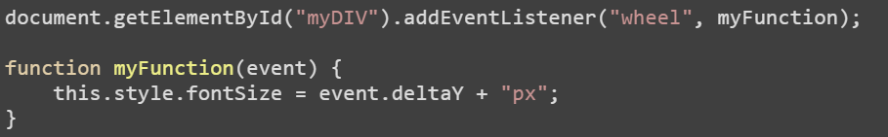
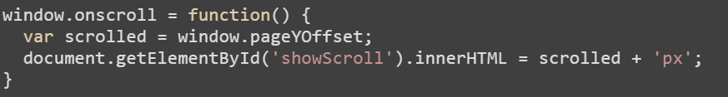
Мышь: колёсико, событие wheel
wheel
Свойство deltaY – количество прокрученных пикселей по горизонтали и вертикали. Существуют также свойства deltaX и deltaZ для других направлений прокрутки.
Прокрутка: событие scroll
8

Slide 15
Клавиатура: keyup, keydown, keypress
keydown/keyup
происходят при нажатии/отпускании клавиши и позволяют получить её скан-код в свойстве keyCode.
Keypress
Ввозникает сразу после keydown, если нажата символьная клавиша, т.е. нажатие приводит к появлению символа.
https://codepen.io/alexcss/pen/LkBNBJ
8

Slide 16
Клавиатура: keyup, keydown, keypress
keydown/keyup
происходят при нажатии/отпускании клавиши и позволяют получить её скан-код в свойстве keyCode.
Keypress
Ввозникает сразу после keydown, если нажата символьная клавиша, т.е. нажатие приводит к появлению символа.
https://codepen.io/alexcss/pen/LkBNBJ
8

Slide 17
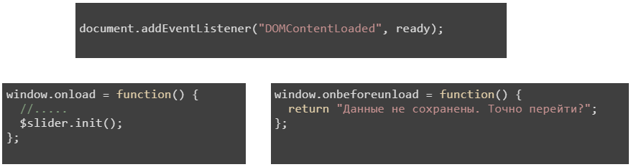
Загрузка документа:
DOMContentLoaded, load, beforeunload, unload
DOMContentLoaded – браузер полностью загрузил HTML, и построил DOM-дерево.
load – браузер загрузил все ресурсы.
beforeunload/unload – уход со страницы.
8

Slide 18
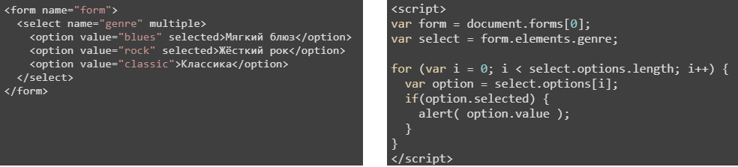
События формы и ее элементов:
навигация по формам
document.forms
Форму можно получить как document.forms[name/index].
form.elements
Элементы в форме: form.elements[name/index]. Каждый элемент имеет ссылку на форму в свойстве form. Свойство elements также есть у <fieldset>.
Значение элементов читается/ставится через value или checked.
8

Slide 19
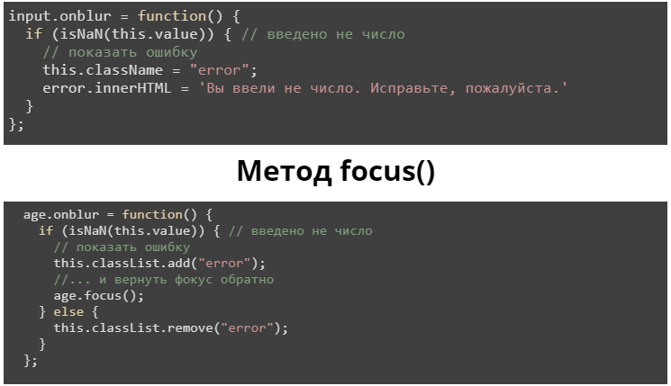
Фокусировка: focus/blur
Событие focus вызывается тогда, когда пользователь фокусируется на элементе, а blur – когда фокус исчезает, например посетитель кликает на другом месте экрана.
8

Slide 20
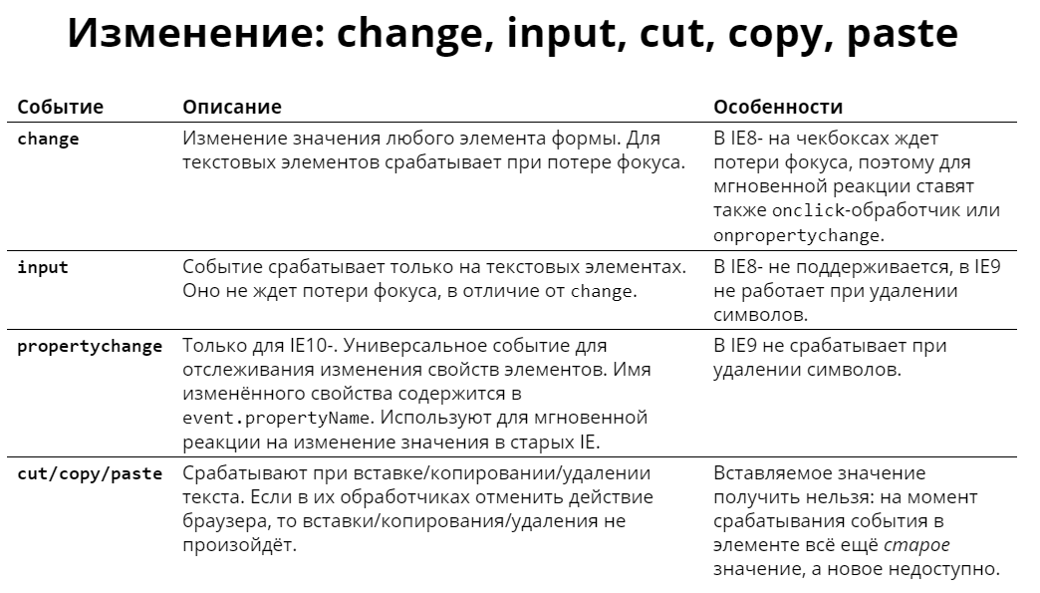

Slide 21
Изменение: change, input
<input type="text" onchange="alert(this.value)">
<input type="button" value="Кнопка">
<input type="text"> oninput: <span id="result"></span>
<script>
var input = document.body.children[0];
input.oninput = function() {
document.getElementById('result').innerHTML = input.value;
};
</script>
8

Slide 22
Создать рабочий TODO список. При клике на “Add” пункт добавляется в секцию TODO, при нажатии на чекбокс, пункт перемещается в поле “Completed”. Delete удаляет пункт.
Использовать следующие методы в работе
document.createElement
elem.innerHTML
parent.appendChild(elem)
.cloneNode(true)
$('#cut').click(function(){ content = $('div').detach(); });
$('#paste').click(function(){ content.appendTo('body'); })
13

Slide 23
Спасибо!
Есть вопросы?
Вы можете связаться со мной
mail: valeriy.gorbachevskiy@gmail.com
Telegram/Viber: +380954382408
Skype: valerij.gorbachevskij
14

